Slide 1
Единая всероссийская
спортивная классификация
(ЕВСК)
Всероссийский семинар спортивных судей 2019

Slide 2
2. Единая всероссийская спортивная классификация устанавливает нормы и требования, выполнение которых необходимо для присвоения соответствующих спортивных званий и спортивных разрядов по видам спорта, включенным во Всероссийский реестр видов спорта (далее – ВРВС), а также условия выполнения этих норм и требований (далее нормы, требования и условия их выполнения).

Slide 3
Нормы, требования и условия их выполнения по соответствующим видам спорта для их включения в ЕВСК разрабатываются общероссийскими спортивными федерациями, федеральными органами исполнительной власти, осуществляющими руководство развитием военно-прикладных и служебно-прикладных видов спорта (далее – федеральные органы) и утверждаются Министерством спорта Российской Федерации (далее – Министерство) сроком на 4 года

Slide 4
В Российской Федерации устанавливаются следующие спортивные звания:
1) мастер спорта России международного класса;
2) мастер спорта России;
3) гроссмейстер России.
9. В Российской Федерации устанавливаются следующие спортивные разряды:
1) кандидат в мастера спорта;
2) первый спортивный разряд;
3) второй спортивный разряд;
4) третий спортивный разряд;
5) первый юношеский спортивный разряд;
6) второй юношеский спортивный разряд;
7) третий юношеский спортивный разряд

Slide 5
Спортивные звания и спортивные разряды присваиваются гражданам Российской Федерации по итогам выступлений на официальных спортивных соревнованиях или физкультурных мероприятиях, включенных в Единый календарный план межрегиональных, всероссийских и международных физкультурных мероприятий и спортивных мероприятий (далее – ЕКП), а также в календарные планы официальных физкультурных мероприятий и спортивных мероприятий субъектов Российской Федерации, календарные планы физкультурных мероприятий и спортивных мероприятий муниципальных образований и федеральных органов, проводимых в соответствии с правилами видов спорта (далее соответственно – соревнования, физкультурные мероприятия

Slide 6
11.1. Международные соревнования:
11.1.1. Игры Олимпиады или Олимпийские зимние игры (далее – Олимпийские игры), Паралимпийские игры, Сурдлимпийские игры.
11.1.2. Чемпионат мира, Всемирные игры.
11.1.3. Кубок мира, Всемирные воздушные игры, а также соревнования в программу которых включены соревнования по двум и более видам спорта, проводимые Международным олимпийским комитетом, чемпионат мира среди военнослужащих, Всемирные военные игры
11.1.4. Чемпионат Европы, Кубок Европы, Европейские игры.
11.1.5. Другие международные соревнования среди лиц без ограничения верхней границы возраста не указанные в подпунктах 11.1.1-11.1.4 настоящего пункта, Военно-спортивные игры государств-участников СНГ.
Международные соревнования среди лиц без ограничения верхней границы возраста в олимпийских видах программы, являющиеся рейтинговыми, отборочными, квалификационными для участия в Олимпийских играх, чемпионате мира, имеют статус выше, чем другие международные соревнования.
Международные физкультурные мероприятия среди лиц без ограничения верхней границы возраста.
11.1.6. Первенство мира, Юношеские Олимпийские игры, Всемирная универсиада.
11.1.7. Первенство Европы, Европейский юношеский Олимпийский фестиваль.
11.1.8. Другие международные соревнования среди лиц с ограничением верхней границы возраста не указанные в подпунктах 11.1.6, 11.1.7 настоящего пункта, первенство мира среди студентов, Всемирные кадетские игры

Slide 7
11.2. Всероссийские соревнования:
11.2.1. Чемпионат России, Всероссийская Спартакиада между субъектами Российской Федерации по летним и зимним видам спорта среди сильнейших спортсменов без ограничения верхней границы возраста.
11.2.2. Кубок России.
11.2.3. Другие всероссийские соревнования, всероссийские физкультурные мероприятия среди лиц без ограничения верхней границы возраста.
11.2.4. Чемпионат федерального органа или Вооруженных Сил Российской Федерации, Спартакиада федерального органа или Вооруженных Сил Российской Федерации среди лиц без ограничения верхней границы возраста по видам спорта, включенным во второй раздел ВРВС.
11.2.5. Кубок федерального органа или Вооруженных Сил Российской Федерации по видам спорта, включенным во второй раздел ВРВС.11.2.6. Первенство России, Всероссийская Спартакиада между субъектами Российской Федерации по летним и зимним видам спорта среди лиц с ограничением верхней границы возраста.
11.2.7. Другие всероссийские соревнования, всероссийские физкультурные мероприятия среди лиц с ограничением верхней границы возраста, Всероссийская универсиада, всероссийские соревнования среди студентов.
11.2.8. Первенство федерального органа или Вооруженных Сил Российской Федерации, Спартакиада федерального органа или образовательных организаций, находящихся в ведении такого федерального органа, или Вооруженных Сил Российской Федерации среди лиц с ограничением верхней границы возраста по видам спорта, включенным во второй раздел ВРВС.

Slide 8
11.3. Межрегиональные соревнования:
11.3.1. Чемпионат федерального округа, двух и более федеральных округов, другие межрегиональные соревнования, в том числе являющиеся отборочными к Всероссийской Спартакиаде между субъектами Российской Федерации по летним и зимним видам спорта среди сильнейших спортсменов без ограничения верхней границы возраста.
11.3.2. Первенство федерального округа, двух и более федеральных округов, другие межрегиональные соревнования, в том числе, являющиеся отборочными к Всероссийской Спартакиаде между субъектами Российской Федерации по летним и зимним видам спорта среди лиц с ограничением верхней границы возраста.

Slide 9
11.4. Соревнования субъекта РФ и муниципальных образований:
11.4.1. Чемпионат субъекта Российской Федерации.
11.4.2. Кубок субъекта Российской Федерации.
11.4.3. Другие соревнования субъекта Российской Федерации, физкультурные мероприятия субъекта Российской Федерации среди лиц без ограничения верхней границы возраста.
11.4.4. Первенство субъекта Российской Федерации.
11.4.5. Другие соревнования субъекта Российской Федерации, физкультурные мероприятия субъекта Российской Федерации среди лиц с ограничением верхней границы возраста.
11.4.6. Чемпионат муниципального образования, межмуниципальные соревнования среди лиц без ограничения верхней границы возраста.
11.4.7. Другие соревнования муниципального образования, физкультурные мероприятия муниципального образования среди лиц без ограничения верхней границы возраста.
11.4.8. Первенство муниципального образования, межмуниципальные соревнования среди лиц с ограничением верхней границы возраста.
11.4.9. Другие соревнования муниципального образования, физкультурные мероприятия муниципального образования среди лиц с ограничением верхней границы возраста.

Slide 10
14. Спортивные звания и спортивные разряды присваиваются спортсменам по следующим возрастным группам:
без ограничения верхней границы возраста ‒ мужчины, женщины;
с ограничением верхней границы возраста ‒ юниоры и юниорки, юноши и девушки, мальчики и девочки.
16. Минимальный возраст для присвоения спортивного разряда не может быть меньше возраста, установленного федеральными стандартами спортивной подготовки по соответствующему виду спорта, для зачисления на этап спортивной подготовки, предусматривающий возможность участия в соревнованиях.

Slide 11
Содержание норм, требований и условий их выполнения
19. Норма для присвоения спортивного звания или спортивного разряда должна содержать показатели, в соответствии с которыми определяется квалификация спортсмена, выражающиеся в единицах измерений, установленных правилами вида спорта.
20. При установлении требований определяется:
место, занятое на соревновании, предусмотренном пунктом 11 Положения;
количество побед над спортсменами равного или более высокого спортивного звания или спортивного разряда, одержанных в течение периода, установленного в требованиях, в том числе по качеству победы – «чистой победе» или по победе с явным преимуществом (только для присвоения спортивного разряда);
количество игр (для командных игровых видов спорта), сыгранных в течение периода, установленного в требованиях, в составе команды спортсменов (только для присвоения юношеского спортивного разряда).

Slide 12
21. Условием выполнения норм для всех видов программ является количество участников (пар, групп, экипажей, команд спортсменов):
для международных соревнований – не менее 3, являющихся представителями не менее 3 стран;
для всероссийских соревнований – не менее 3, представляющих спортивные сборные команды не менее 3 субъектов Российской Федерации (за исключением военно-прикладных и служебно-прикладных видов спорта);
для межрегиональных соревнований – не менее 3, представляющих спортивные сборные команды не менее 3 субъектов Российской Федерации (за исключением военно-прикладных и служебно-прикладных видов спорта);
для соревнований субъекта Российской Федерации, межмуниципальных и муниципальных соревнований – не менее 3 (за исключением норм, которые в качестве показателя содержат баллы, очки, а также иные показатели, предусмотренные правилами вида спорта, начисляемые спортивными судьями).

Slide 13
24. Для всех видов спорта условиями выполнения требований на международных, всероссийских, межрегиональных, региональных и иных соревнованиях являются:
количество побед над спортсменами равного или более высокого спортивного звания или спортивного разряда, одержанных в течение периода, установленного в требованиях, в том числе по качеству победы – «чистой победе» или по победе с явным преимуществом (для видов спорта, в которых данное условие не является требованием);
количество участников (пар, групп, экипажей, команд спортсменов) в виде программы:
не менее 6 (за исключением видов спорта, которыми занимаются инвалиды и лица с ограниченными возможностями здоровья);
не менее 5 (для видов спорта, которыми занимаются инвалиды и лица с ограниченными возможностями здоровья);
количество игр (для командных игровых видов спорта), сыгранных в соответствующем соревновании, предусмотренном пунктом 11 Положения, в составе команды спортсменов.

Slide 14
25. Условиями выполнения требований на всероссийских соревнованиях является наличие необходимого количества субъектов Российской Федерации, спортивные сборные команды которых участвовали во всероссийском соревновании:
для всех видов спорта (за исключением видов спорта, которые развиваются общероссийскими спортивными федерациями в соответствии с частью 4 статьи 14 Федерального закона) ‒ не менее 25% субъектов Российской Федерации от общего количества субъектов Российской Федерации;
для видов спорта, которые развиваются общероссийскими спортивными федерациями в соответствии с частью 4 статьи 14 Федерального закона, – не менее 80% субъектов Российской Федерации, на территориях которых осуществляли свою деятельность региональные спортивные федерации по соответствующему виду спорта, на день начала проведения соревнования.

Slide 15
Федеральный Закон
«О физической культуре и спорте в РФ»
4. В связи со сложностью и с иными особенностями вида или видов спорта, развитие которых осуществляется общественной организацией, возможны получение ею государственной аккредитации и приобретение ею статуса общероссийской спортивной федерации, если ее членами и (или) структурными подразделениями являются региональные спортивные федерации, осуществляющие свою деятельность на территориях менее чем половины субъектов Российской Федерации. Перечень таких видов спорта определяется федеральным органом исполнительной власти в области физической культуры и спорта с учетом мнения Олимпийского комитета России, Паралимпийского комитета России и утверждается указанным федеральным органом исполнительной власти

Slide 16
УТВЕРЖДЕН
приказом Минспорта России
от «13» августа 2019 г. № 646
Перечень видов спорта, в связи со сложностью и с иными особенностями которых возможны получение общественной организацией, осуществляющей их развитие, государственной аккредитации и приобретение ею статуса общероссийской спортивной федерации, если ее членами и (или) структурными подразделениями являются региональные спортивные федерации, осуществляющие свою деятельность на территориях менее чем половины субъектов Российской Федерации
Акробатический рок-н-ролл
Альпинизм
Бейсбол
Горнолыжный спорт
Гребля на байдарках и каноэ
Гребной слалом
Гребной спорт
Кёрлинг

Slide 17
25.1. Условиями выполнения требований на межрегиональных соревнованиях является наличие необходимого количества субъектов Российской Федерации, спортивные сборные команды которых участвовали в межрегиональном соревновании:
для всех видов спорта (за исключением видов спорта, которые развиваются общероссийскими спортивными федерациями в соответствии с частью 4 статьи 14 Федерального закона) ‒ не менее 50% субъектов Российской Федерации от общего количества субъектов Российской Федерации, входящих в соответствующий федеральный округ или федеральные округа;
для видов спорта, которые развиваются общероссийскими спортивными федерациями в соответствии с частью 4 статьи 14 Федерального закона, – не менее 80% субъектов Российской Федерации, входящих в соответствующий федеральный округ или федеральные округа, на территориях которых осуществляли свою деятельность региональные спортивные федерации по соответствующему виду спорта, на день начала проведения соревнования.

Slide 18
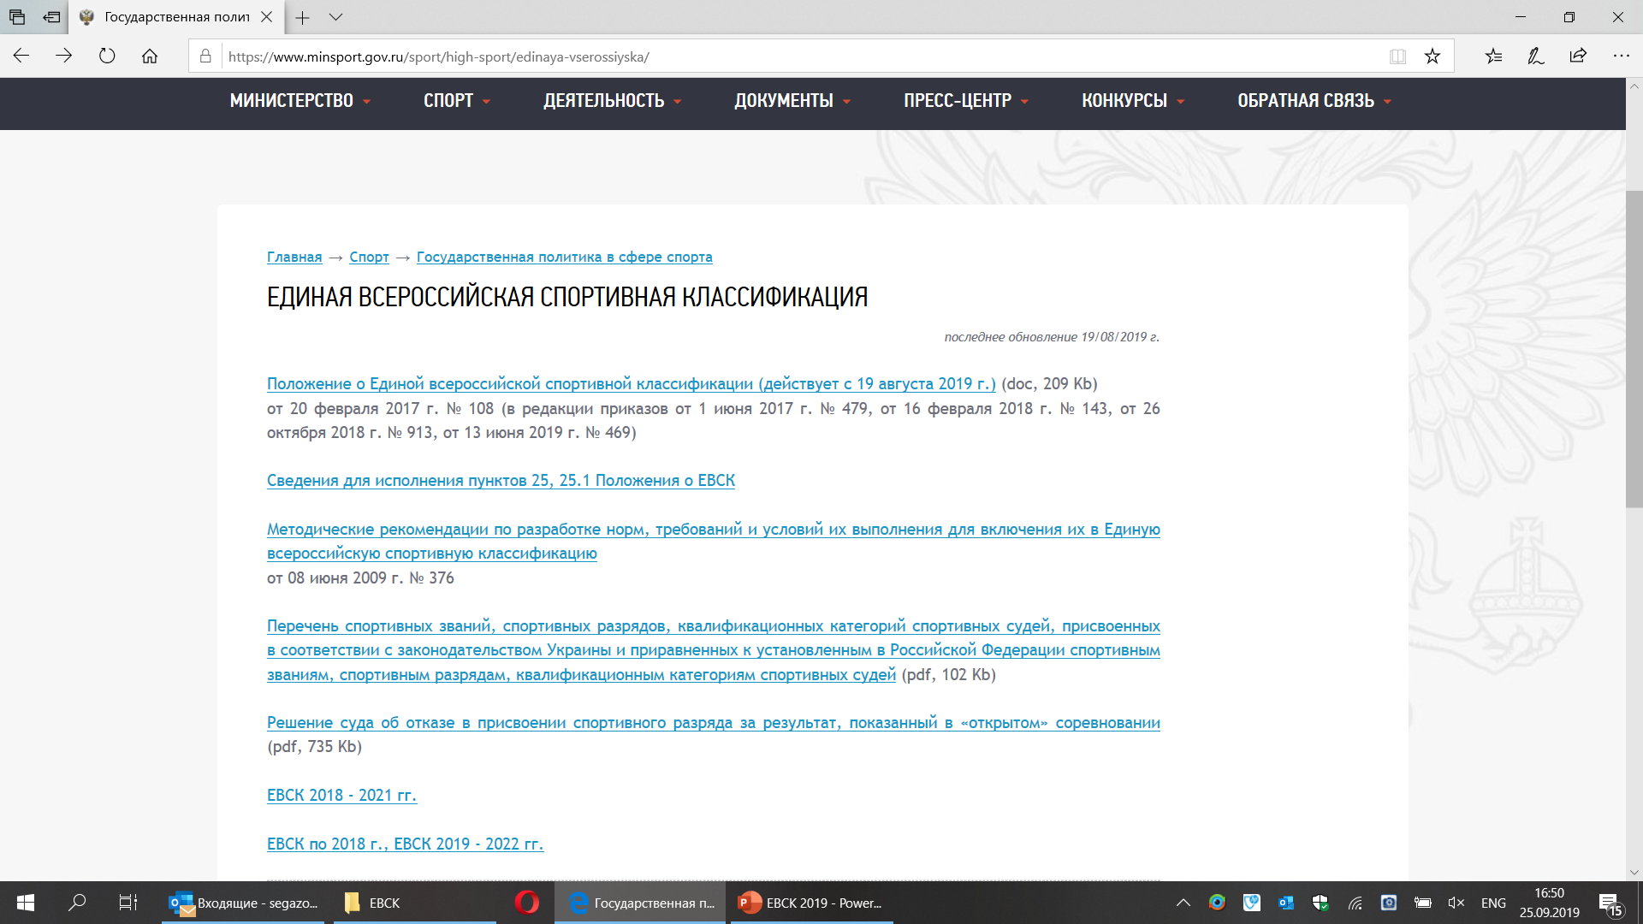

Slide 20
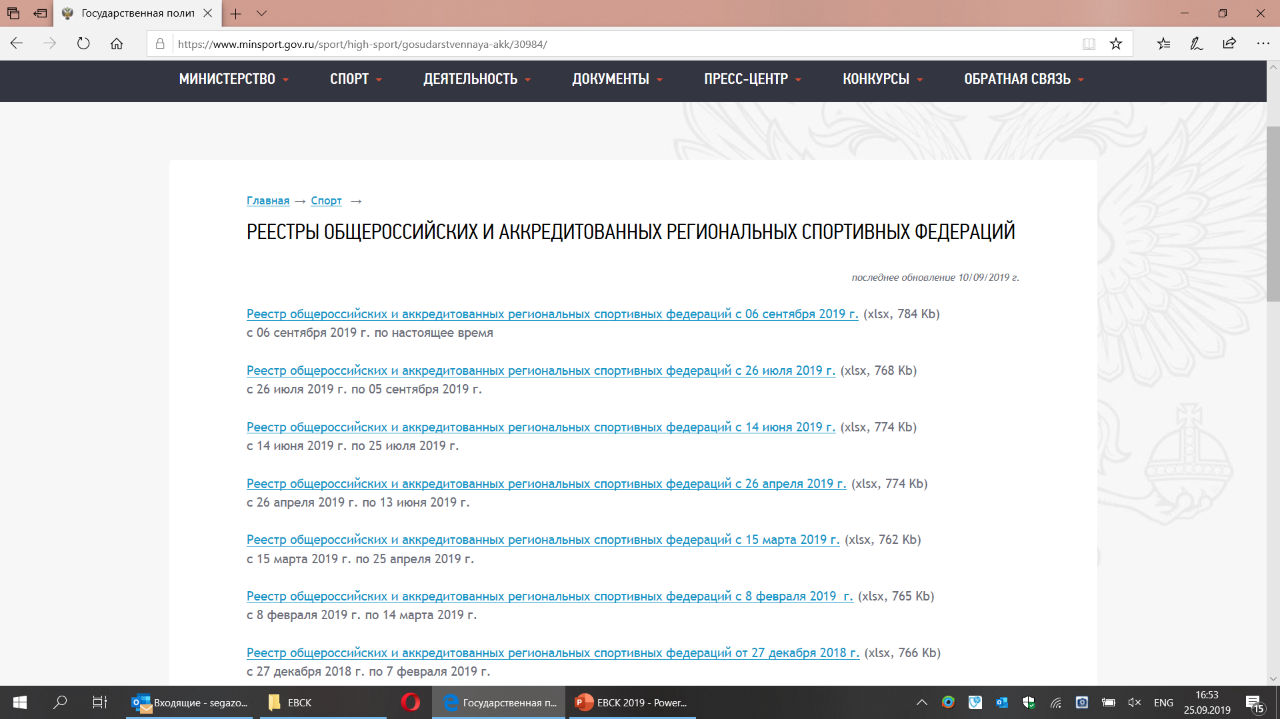

Slide 21
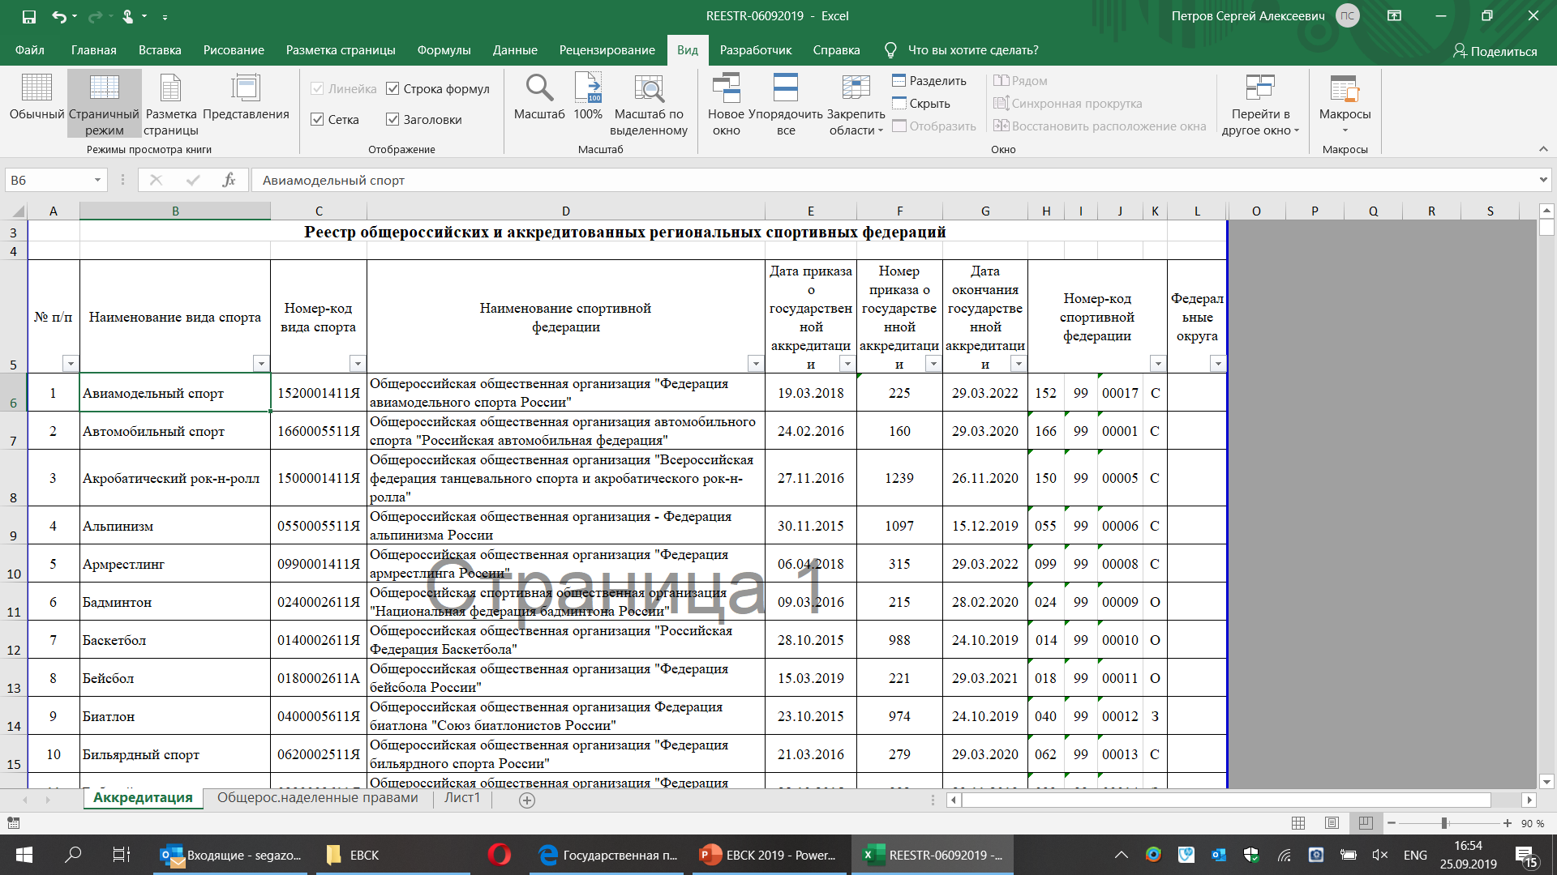

Slide 22
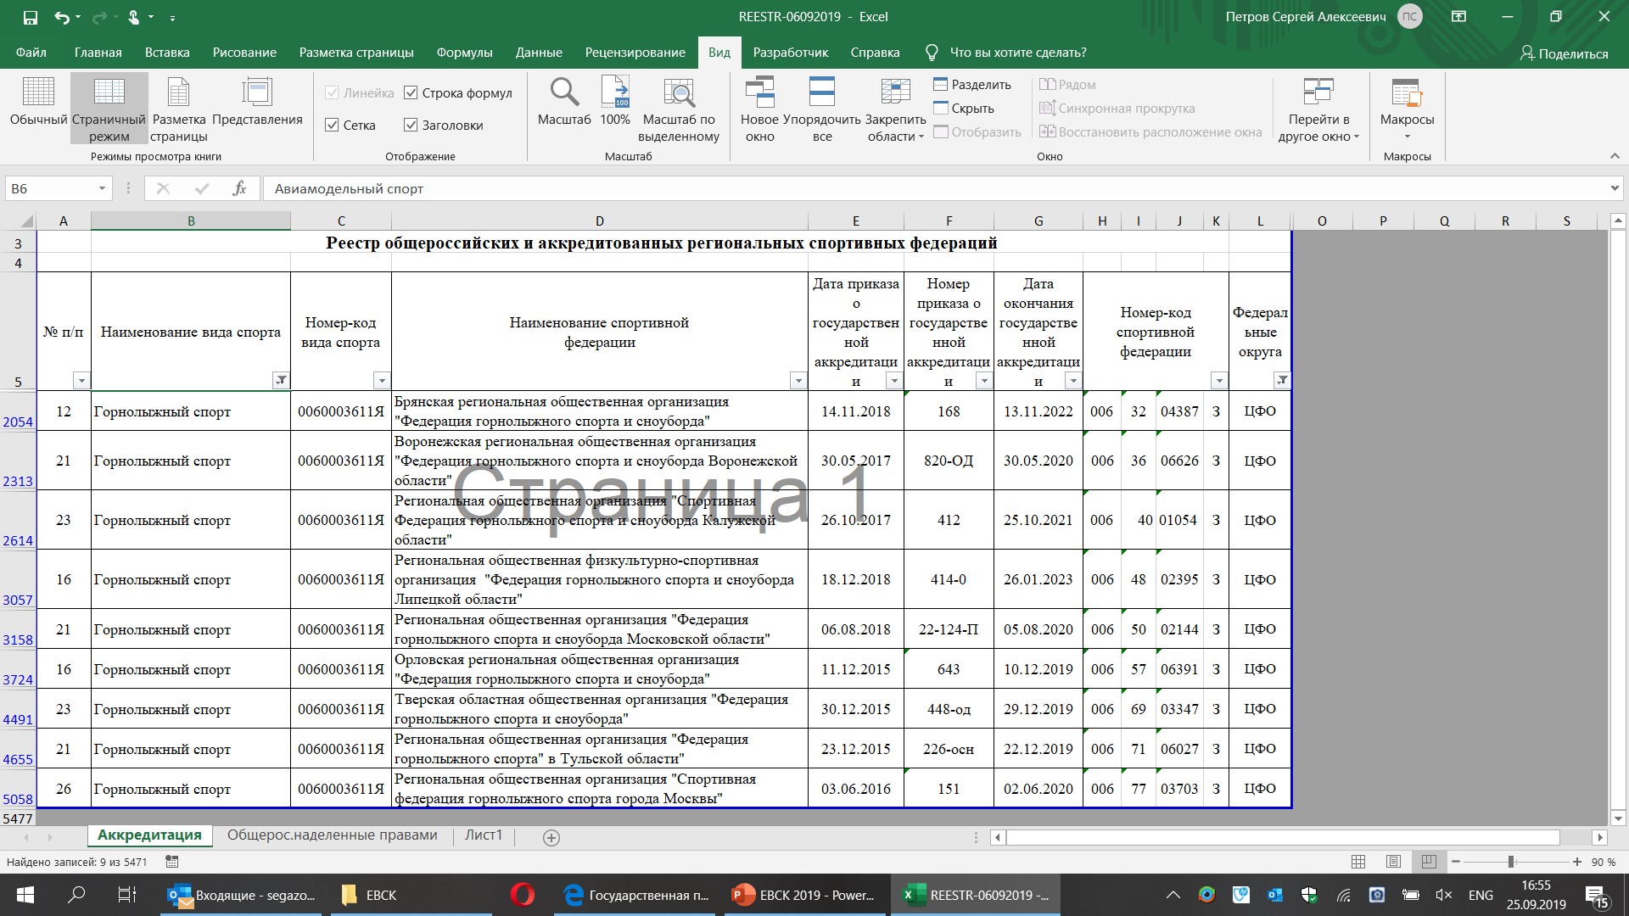

Slide 23
27. Условием выполнения норм, требований является наличие необходимого количества спортивных судей соответствующей квалификационной категории, осуществляющих судейство соревнований (за исключением международных соревнований), но не менее:
3 спортивных судей квалификационной категории спортивного судьи «спортивный судья всероссийской категории» – для присвоения спортивных званий «мастер спорта России международного класса» (далее – МСМК) и «мастер спорта России» (далее – МС);
1 спортивного судьи квалификационной категории спортивного судьи «спортивный судья всероссийской категории» и 2 спортивных судей не ниже квалификационной категории спортивного судьи «спортивный судья первой категории» – для присвоения спортивного разряда «кандидат в мастера спорта» (далее – КМС);
3 спортивных судей не ниже квалификационной категории спортивного судьи «спортивный судья первой категории» – для присвоения МС и КМС по военно-прикладным и служебно-прикладным видам спорта;
2 спортивных судей не ниже квалификационной категории спортивного судьи «спортивный судья первой категории» и 1 спортивного судьи не ниже квалификационной категории спортивного судьи «спортивный судья второй категории» – для присвоения спортивного разряда «первый спортивный разряд» (за исключением видов спорта, соревнования по которым проводятся в течение первых 5 лет со дня их включения в ВРВС);
1 спортивного судьи не ниже квалификационной категории спортивного судьи «спортивный судья первой категории» и 2 спортивных судей не ниже квалификационной категории спортивного судьи «спортивный судья второй категории» – для присвоения спортивных разрядов «второй спортивный разряд» и «третий спортивный разряд» (за исключением видов спорта, соревнования по которым проводятся в течение первых 5 лет со дня их включения в ВРВС);
2 спортивных судей не ниже квалификационной категории спортивного судьи «спортивный судья второй категории» и 1 спортивного судьи не ниже квалификационной категории спортивного судьи «спортивный судья третьей категории» – для присвоения спортивных разрядов «первый юношеский спортивный разряд», «второй юношеский спортивный разряд» и «третий юношеский спортивный разряд» (за исключением видов спорта, соревнования по которым проводятся в течение первых 5 лет со дня их включения в ВРВС).

Slide 24
33. К представлению для присвоения спортивного звания прилагаются:
а) копия протокола или выписка из протокола соревнования, подписанного председателем главной судейской коллегии соревнования (главным судьей), отражающего выполнение норм, требований и условий их выполнения;
б) копия справки о составе и квалификации судейской коллегии, подписанной председателем главной судейской коллегии соревнования (главным судьей) (за исключением международных соревнований);
в) копии удостоверений «спортивный судья всероссийской категории
г) две фотографии размером 3х4 см;
д) копия документа, удостоверяющего принадлежность спортсмена к физкультурно-спортивной организации, организации, осуществляющей спортивную подготовку или образовательной организации (в случае приостановления действия государственной аккредитации региональной спортивной федерации);
е) копия документа Органа исполнительной власти о приостановлении действия государственной аккредитации региональной спортивной федерации (в случае приостановления действия государственной аккредитации региональной спортивной федерации)

Slide 25
33. К представлению для присвоения спортивного звания прилагаются:
ж) копии второй и третьей страниц паспорта гражданина Российской Федерации, а также копии страниц, содержащих сведения о месте жительства, а при его отсутствии − копии страниц паспорта гражданина Российской Федерации, удостоверяющего личность гражданина Российской Федерации за пределами территории Российской Федерации, содержащих сведения о фамилии, имени, отчестве (при наличии), органе, выдавшем документ, дате окончания срока действия документа;
з) копия положения (регламента) о физкультурном мероприятии и (или) спортивном соревновании по военно-прикладным и служебно-прикладным видам спорта, на котором спортсмен выполнил нормы, требования и условия их выполнения для присвоения спортивного звания (для военно-прикладных и служебно-прикладных видов спорта);
и) копия документа (справка, протокол), подписанного председателем главной судейской коллегии соревнования (главным судьей), содержащего сведения о количестве стран (для международных соревнований) или субъектов Российской Федерации (для всероссийских и межрегиональных соревнований), принявших участие в соответствующем соревновании
Для лиц, не достигших возраста 14 лет, – копия свидетельства о рождении

Slide 26
Нормы, требования и условия их выполнения по виду спорта «горнолыжный спорт»

Slide 27
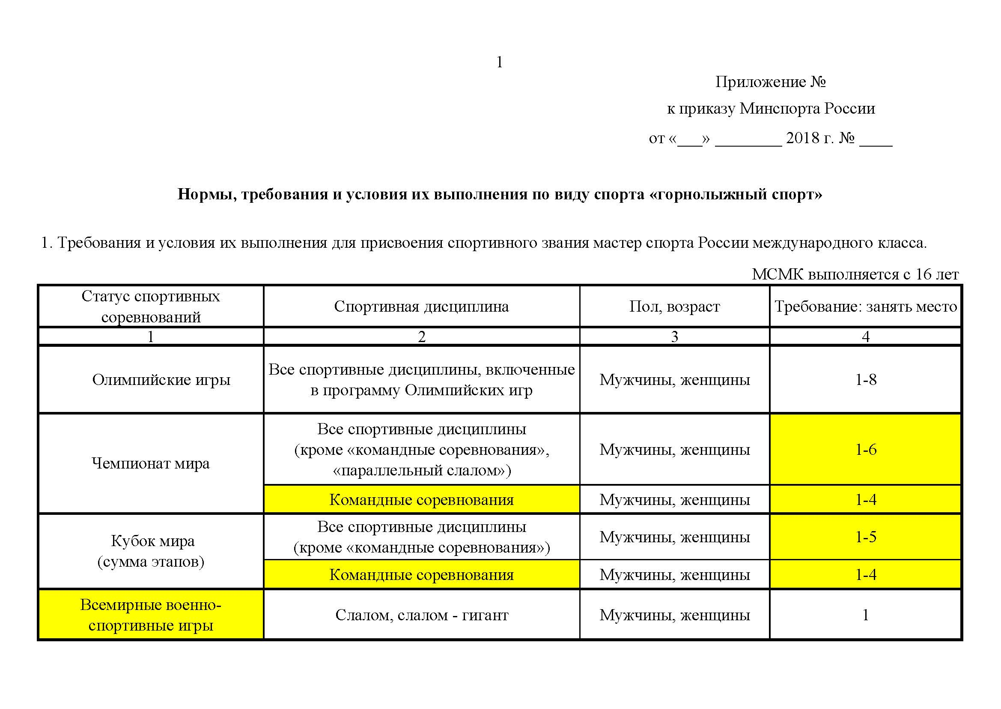

Slide 34
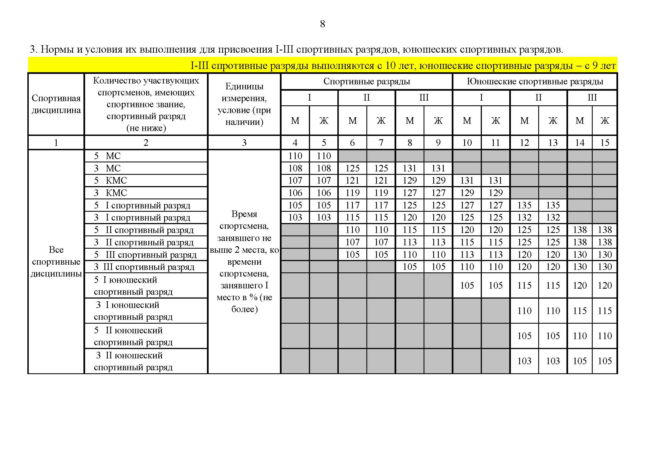

Slide 35
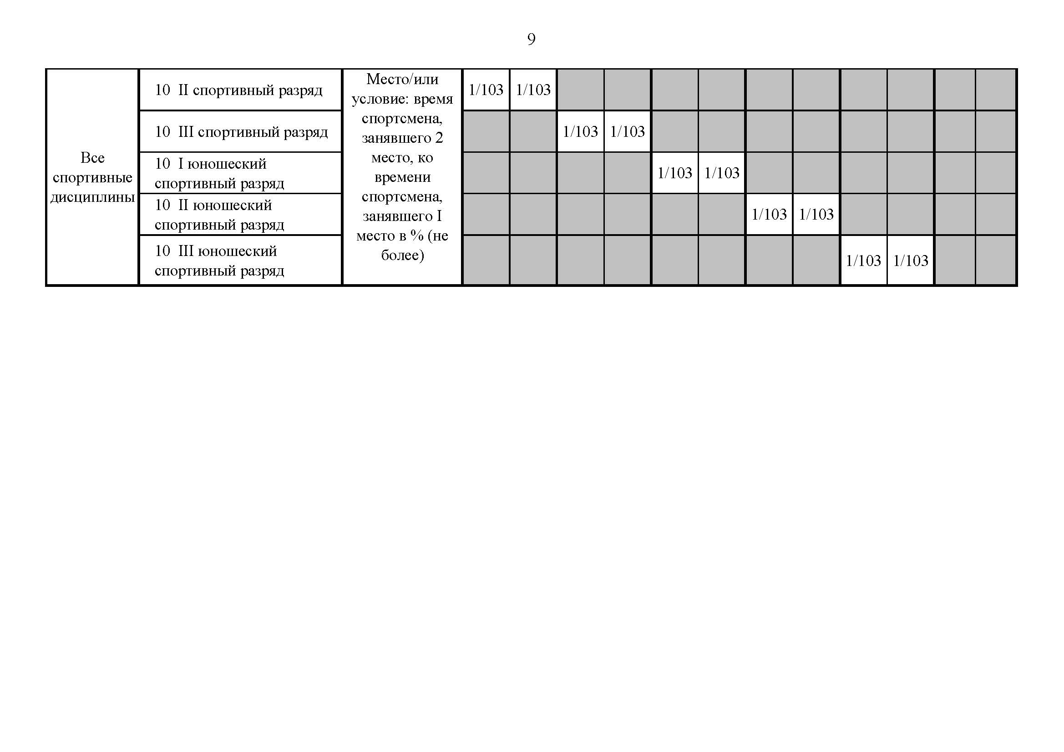

Slide 36
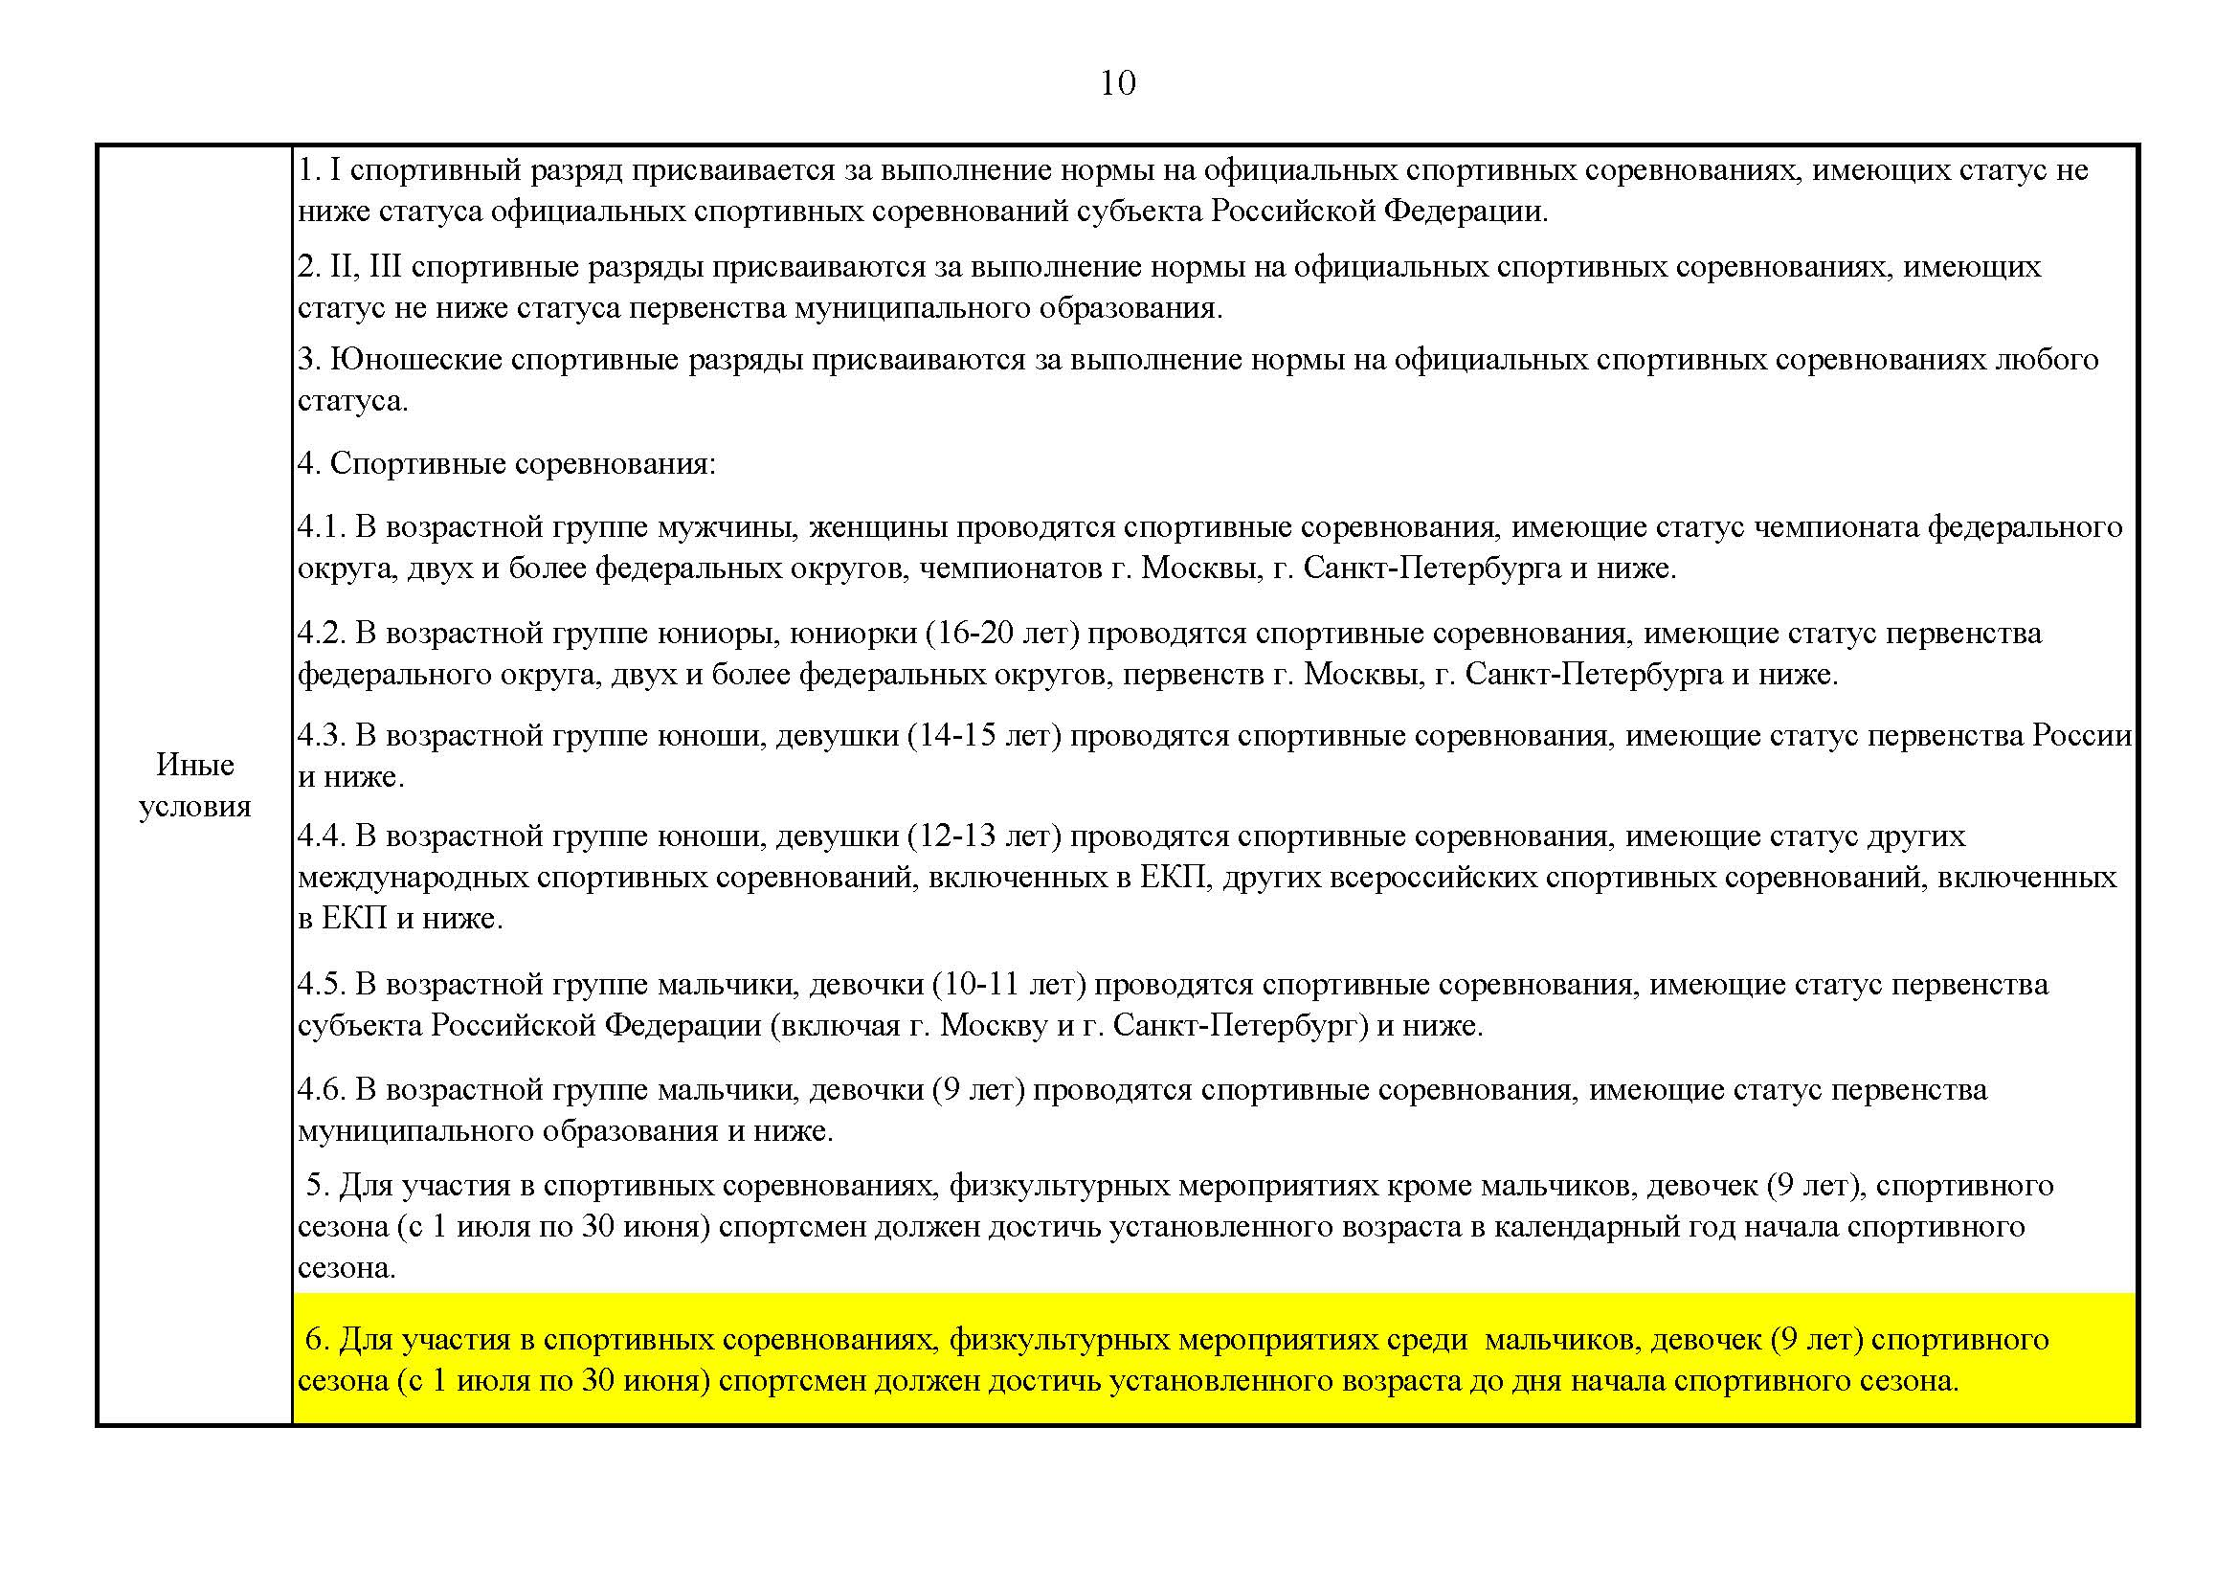

Slide 37
THE END

